Slide 1

GIÁO ÁN ĐIỆN TỬ
Chuyên đề xây dựng môi trường lấy trẻ làm trung tâm
Phát triển nhận thức
Chủ đề: Thế giới động vật
Đề tài: Khám phá các loài chim
Đối tượng: 4-5 tuổi

Slide 2


Kiến thức: Trẻ biết tên gọi, đặc điểm cấu tạo cơ bản, môi trường sống của một số loại chim.
Thái độ: Giáo dục trẻ biết yêu quý các loại chim.
Kỹ năng: Rèn cho trẻ kỹ năng quan sát, so sánh các đặc điểm khác nhau. Phân biệt những dấu hiệu liên quan đến chim.

Slide 3


Hoạt động 1: Ổn định, gây hứng thú:
- Cô và các bé cùng hát và vận động theo nhạc bài “Con chim non”

Slide 4
Hoạt động 2: Khám phá các loài chim

Slide 5
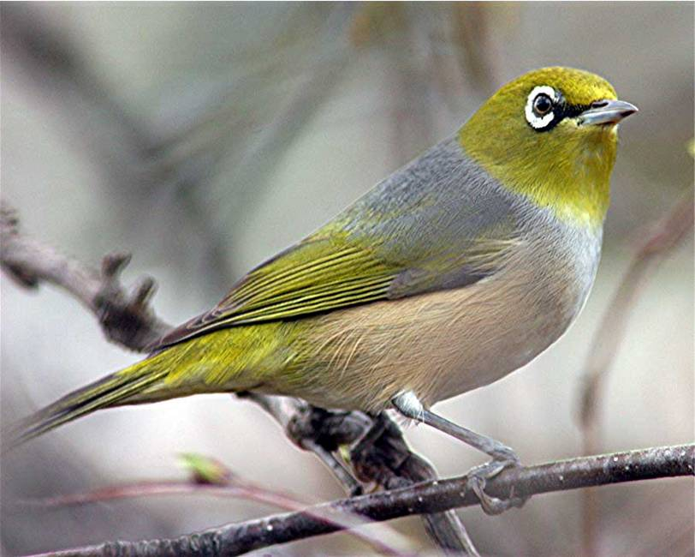
Cấu tạo của chim Vành Khuyên
Đây là phần đầu
Cánh
Đây là phần thân
2 chân chim
Đuôi

Slide 6
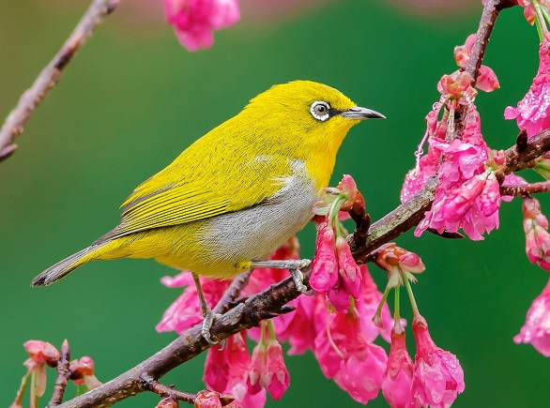
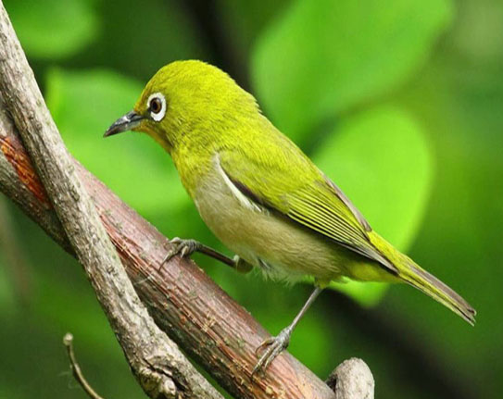
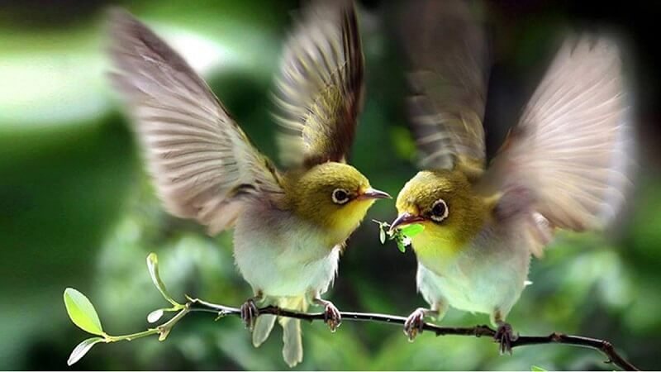

Slide 7


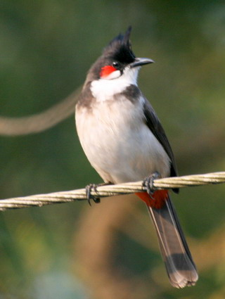
So sánh chim vành khuyên và chim chào mào
Mào
Mỏ
Mắt
Cánh
2 chân
Đuôi

Slide 8


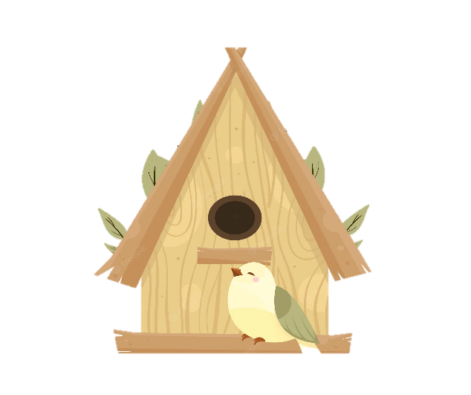

Câu hỏi 1: Con gì nho nhỏ
Cái mỏ xinh xinh
Chăm nhặt chăm tìm
Bắt sâu cho lá?
A. Con chim B. Con cá
C. Con trâu D. Con gà
3
ĐẾM GIỜ
1
HẾT GIỜ
2
A
B
C
D

Slide 9
Câu hỏi 3:
Cánh rộng mà khỏe nhất loài
Cắp nàng công chúa đẹp thời bay đi?
A. Con sóc B. Chim đại bàng
C. Chim chào mào D. Con mèo
ĐẾM GIỜ
2
HẾT GIỜ
3
1
A
B
C
D

Slide 10
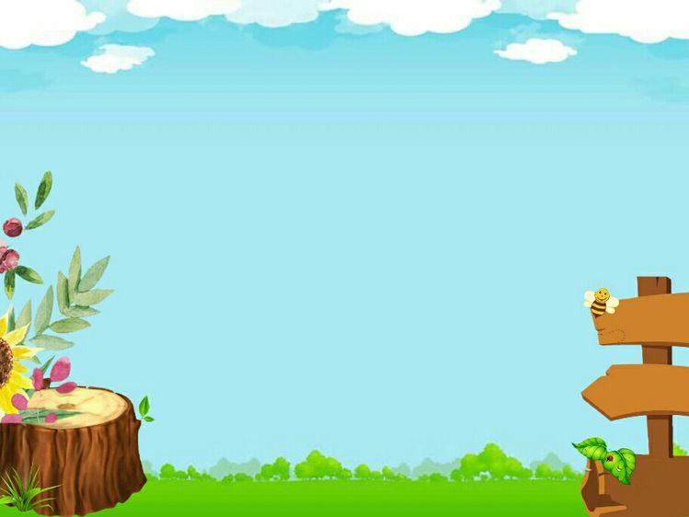



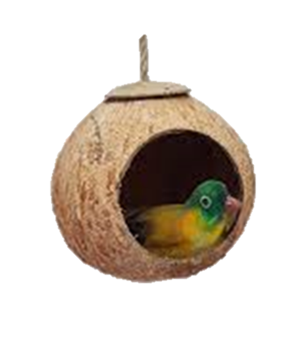
TR
TRÒ CHƠI: VỀ ĐÚNG TỔ

Slide 11

Cảm ơn các con đã tham gia cùng cô
Chúc các con chăm ngoan học giỏi!

